Slide 1

Разработка информационно-управляющей системы делегирования доменных имен в зоне Украины
Тема:

Slide 2
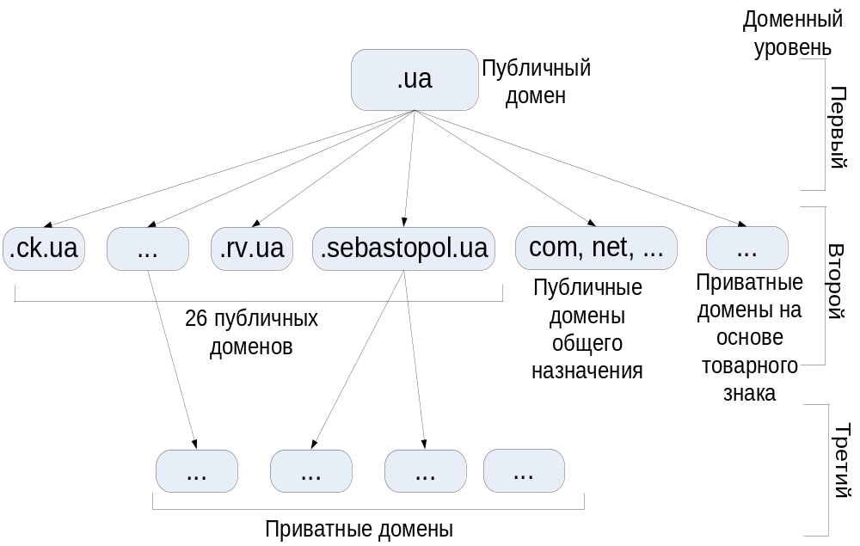
Структура доменных имен

Slide 3
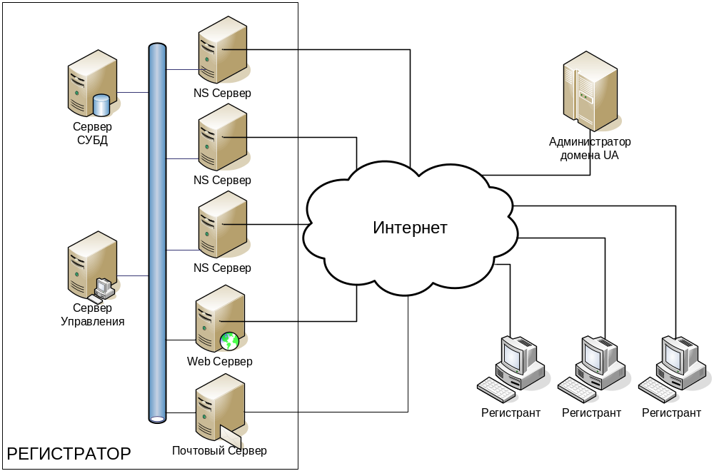
Структура сети

Slide 4
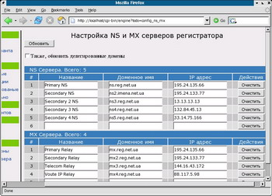
Настройка MX и NS серверов

Slide 5
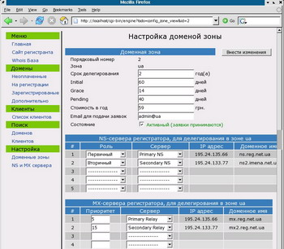
Настройка доменной зоны

Slide 6
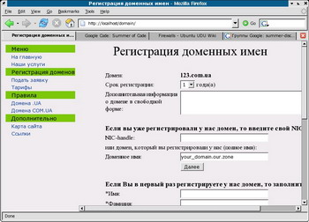
Формирование заявки

Slide 7
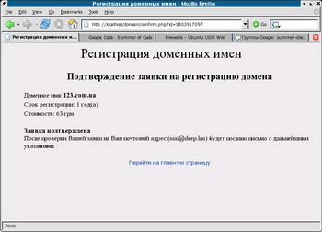
Подтверждение заявки

